Slide 1
冒險23
RNN 技巧討論

Slide 2

01 資料的輸入：文字怎麼輸入電腦
讓文字變成電腦看得懂的樣子
我們以某個論壇上的評論資料為例
數量很少只是當作練習使用。

Slide 3
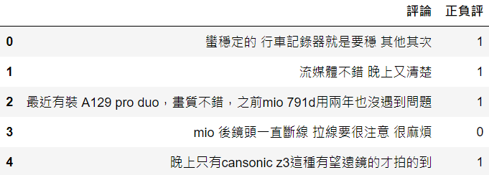
01 資料的輸入：文字怎麼輸入電腦
讀進評論資料
把資料存成.csv 檔，使用pandas 套件將評論的資料讀進來。

Slide 4
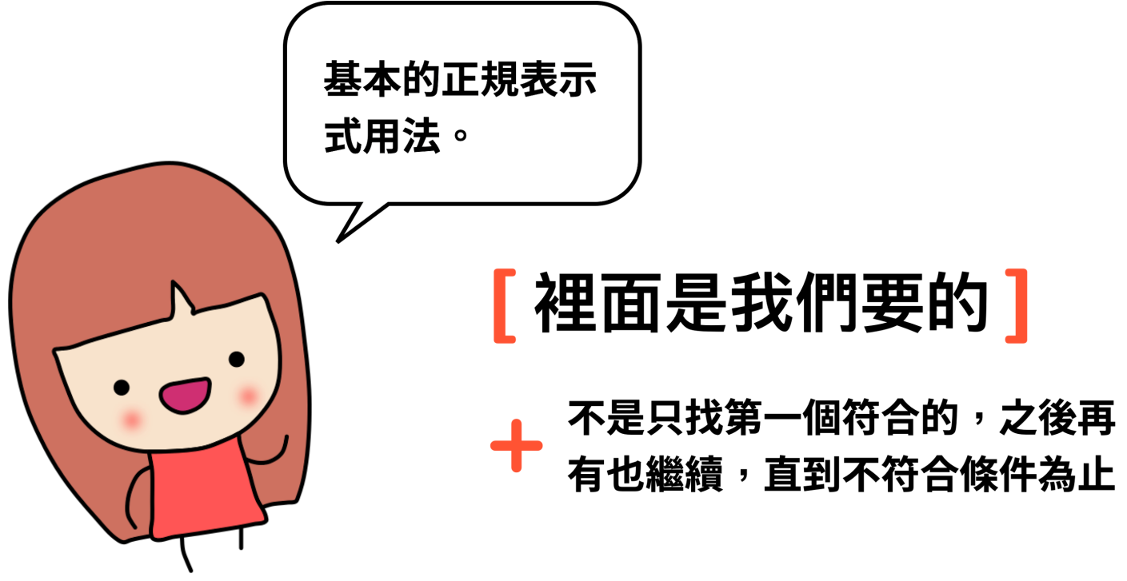
01 資料的輸入：文字怎麼輸入電腦
正規表示式（Regular Expression）
讀入正規表示套件
使用上我們要先訂下一個規則，就是要找的文字需要符合什麼條件，然後把這個規則編譯起來。

Slide 5
01 資料的輸入：文字怎麼輸入電腦
從文本資料中找到中文字!
我們要找的是 Unicode 中u4E00 - u9FD5 的字（也就是中文字）
告訴 Python，原本字串長什麼樣子，就這樣子給我記起來！

Slide 6
01 資料的輸入：文字怎麼輸入電腦
取出一則評論測試看看
成功只留下中文的部分

Slide 7
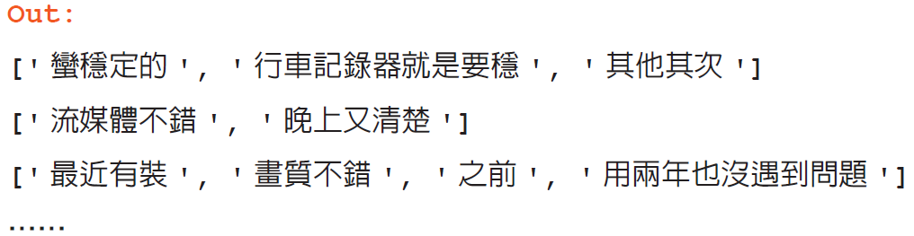

01 資料的輸入：文字怎麼輸入電腦
套用到全部的句子上
輕輕鬆鬆抓出中文句子們!

Slide 8
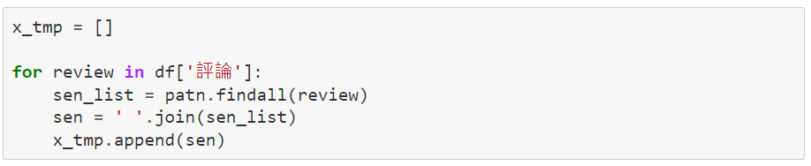
01 資料的輸入：文字怎麼輸入電腦
是否考慮句子的分隔?
利用空白把句子們都連接起來
考慮的字會除了中文，還有「空白」

Slide 9
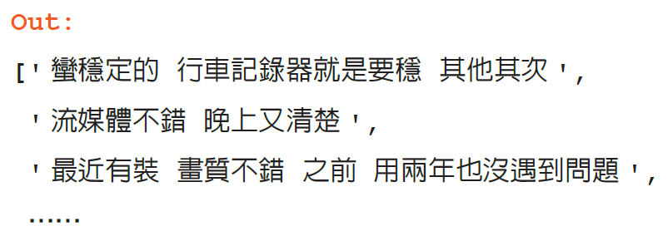
01 資料的輸入：文字怎麼輸入電腦
把句子都連起來
利用空白把句子們都連接起來

Slide 10
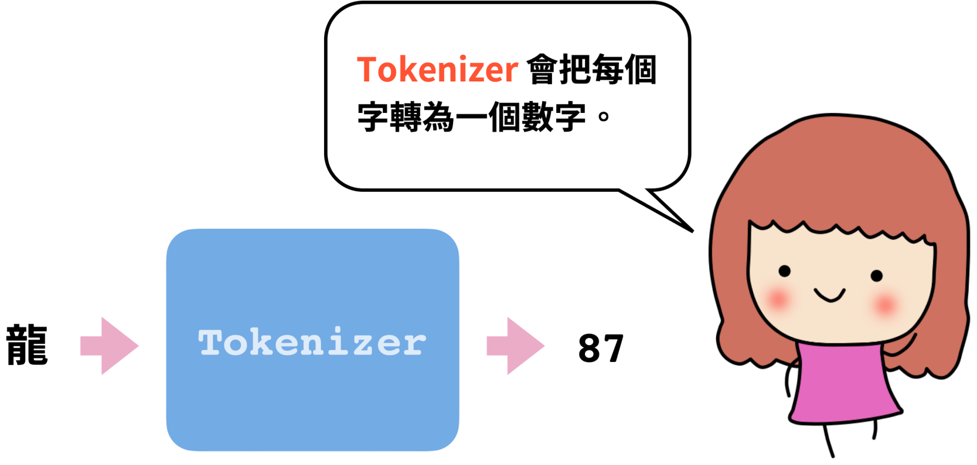
02 手工打造我們的 Tokenizer
把文字轉為數字
打造tokenizer 可以說是自然語言處理（Natural Language Processing,NLP）的重要基本功。

Slide 11

02 手工打造我們的 Tokenizer
將空白編號為0，不參加排序
試試看去掉空白
全部合起來就是沒有空白的了!

Slide 12
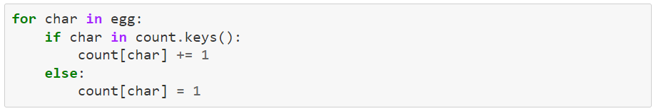
02 手工打造我們的 Tokenizer
打造理想的字串資料
打造一個把所有文字合起來，但去除空白的字串。再算一下每個字的
出現次數，結果就放到 count 這個字典資料型態的變數中。

Slide 13
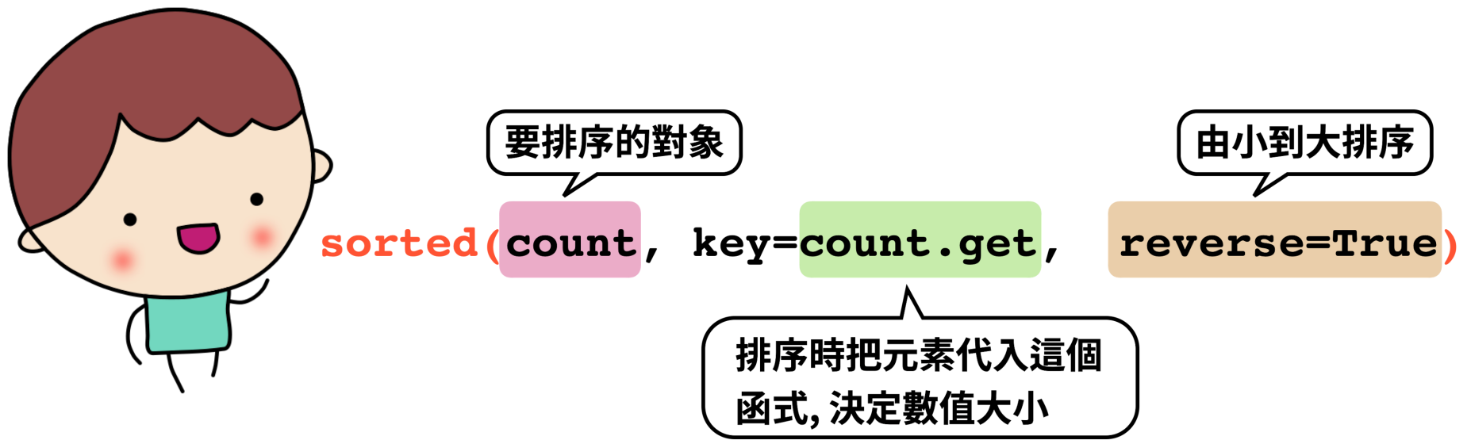
02 手工打造我們的 Tokenizer
按照出現的頻率給每個字編號
用 sorted 做排序

Slide 14
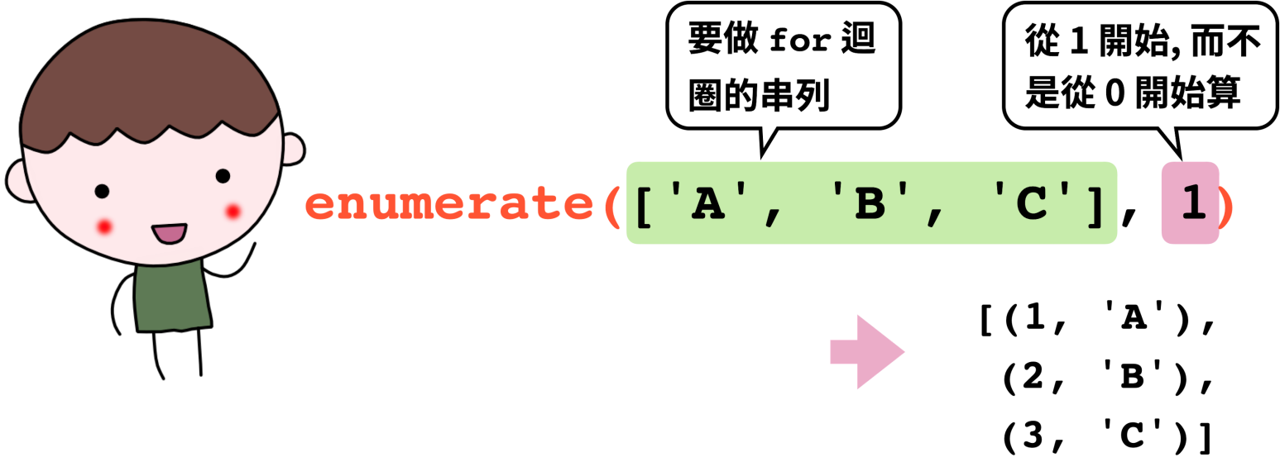
02 手工打造我們的 Tokenizer
知道元素的位置
enumerate : 幫我們知道這是第幾的元素

Slide 15
02 手工打造我們的 Tokenizer
建立 文字& 數字 對應字典
把結果做成一個字典
測試一下是否有成功對應到文字
把空白對應到0

Slide 16
02 手工打造我們的 Tokenizer
試著把一句話變成一個串列的數字
用lambda 快速打造函式

Slide 17
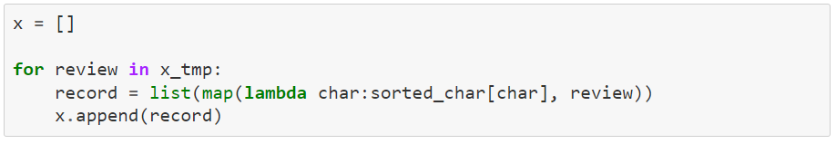
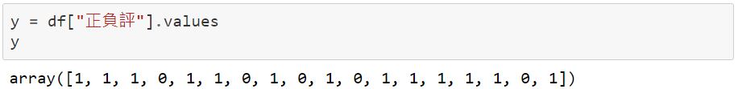
02 手工打造我們的 Tokenizer
試著把一句話變成一個串列的數字
把所有要當做輸入的評論文字都變成對應的編碼
正確答案 y的部分也一樣轉成數字

Slide 18
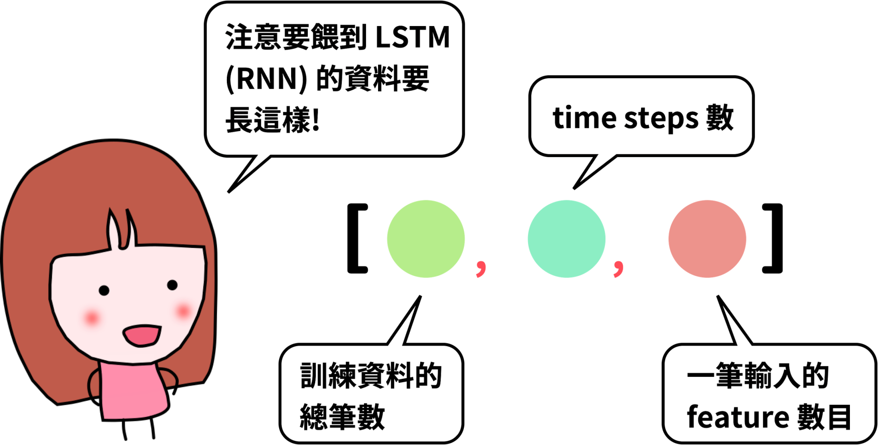
03 RNN 層資料輸入的維度
LSTM要準備的訓練資料維度是3D的

Slide 19
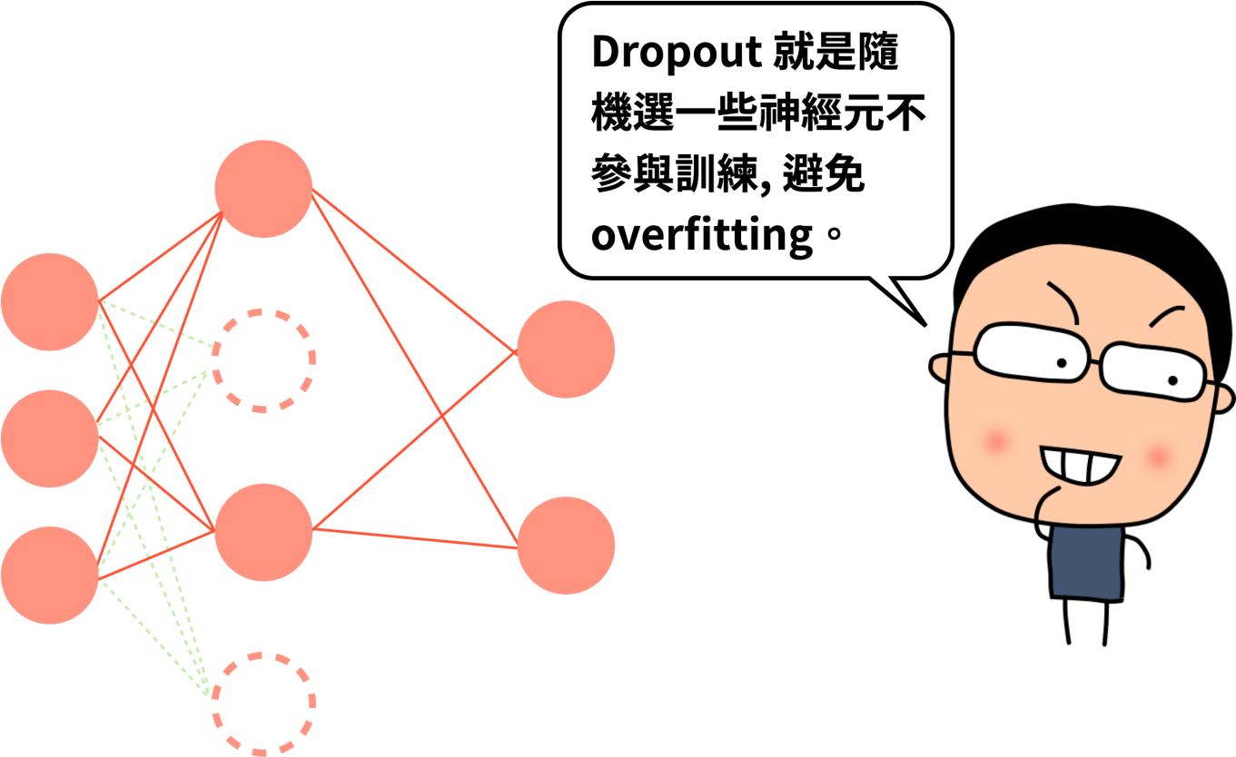
04 Dropouts
輸入的順序對輸出無影響
在RNN 裡面還有另外一種Dropouts 的方式， 就是在所有hidden states 裡面選擇捨棄掉一些，整層神經元和所有hidden states 的dropouts 是可以分開做的。

Slide 20
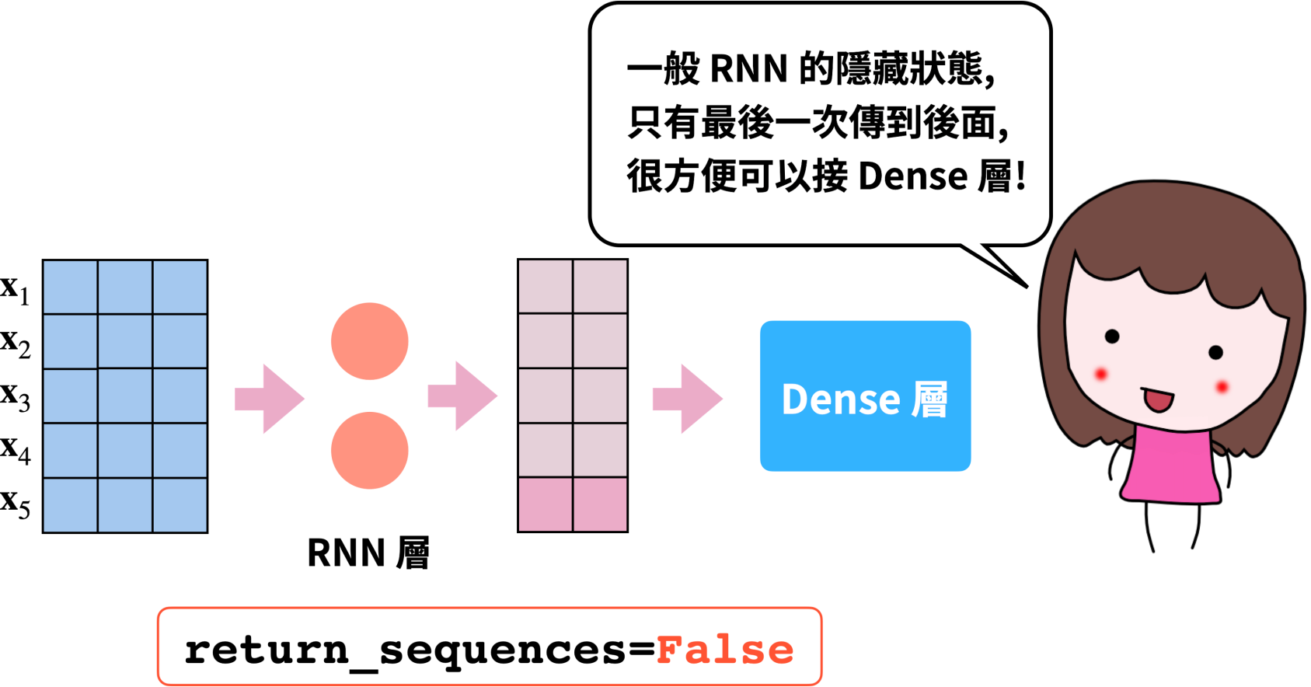
05 保留隱藏狀態
return_sequences :決定隱藏狀態要不要保留

Slide 21
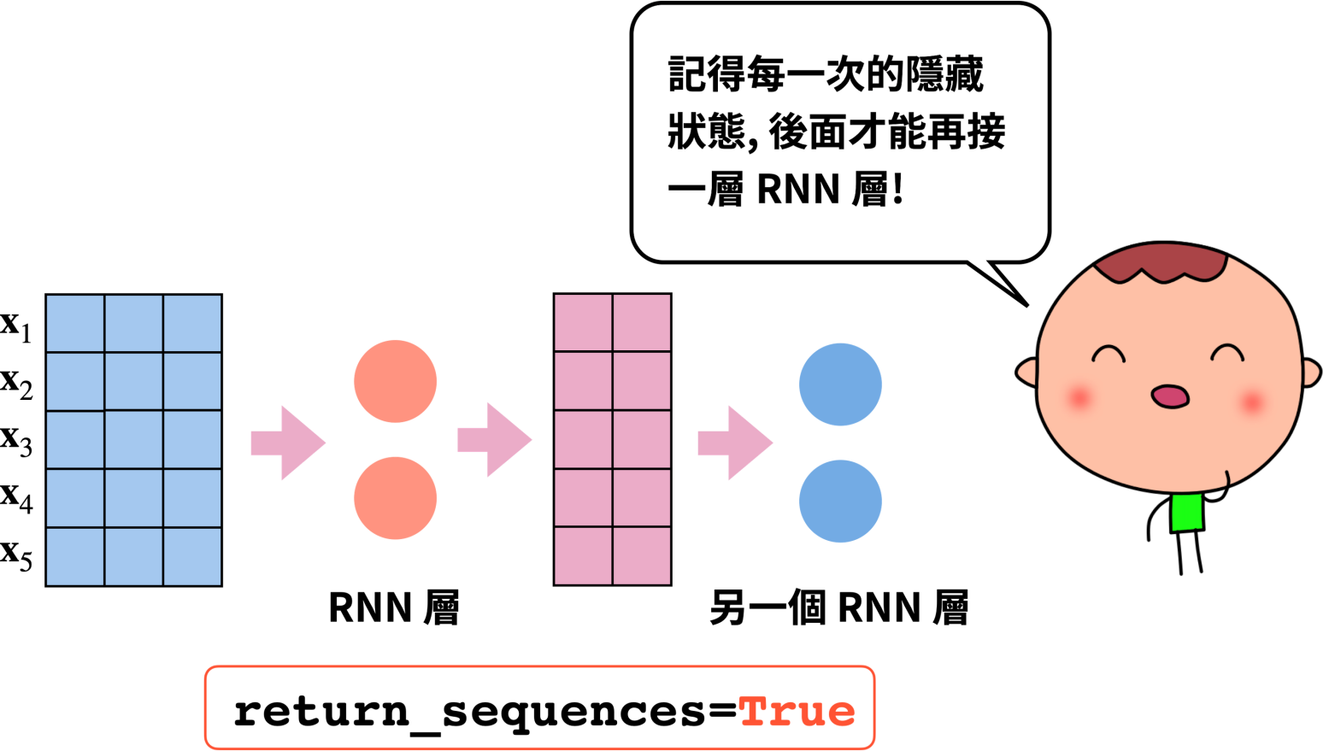
05 保留隱藏狀態
return_sequences :決定隱藏狀態要不要保留

Slide 22
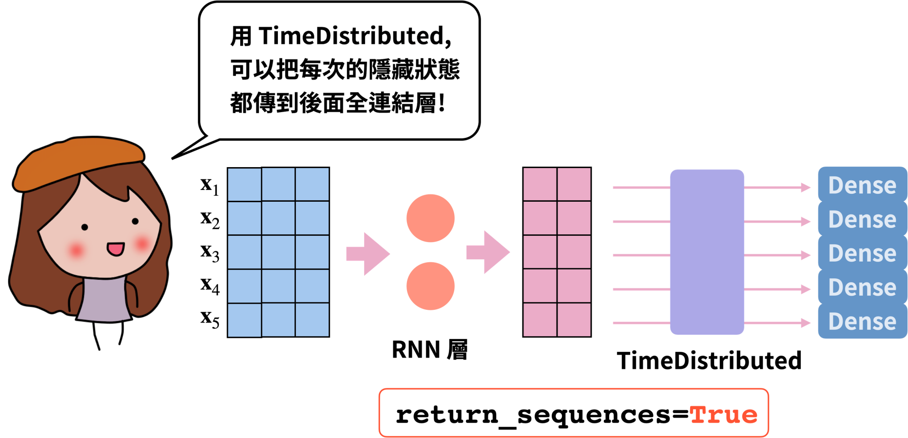
06 TimeDistributed 層
讓輸入每一次的隱藏狀態，都個別傳入下面的全連結層

Slide 23

冒險旅程 23
研究看看「附錄_ 紅樓夢生成器的原理.ipynb」裡的紅樓夢生成器的原理裡用到了哪些技巧？
觀查紅樓夢生成器的模型架構， 並算出模型的參數總量， 再利用model.summary() 檢測字的答案是否正確。

